Slide 1
Rumo ao Mercado Digital
Maturidade e pioneirismo na Jornada para a Nuvem

Slide 2
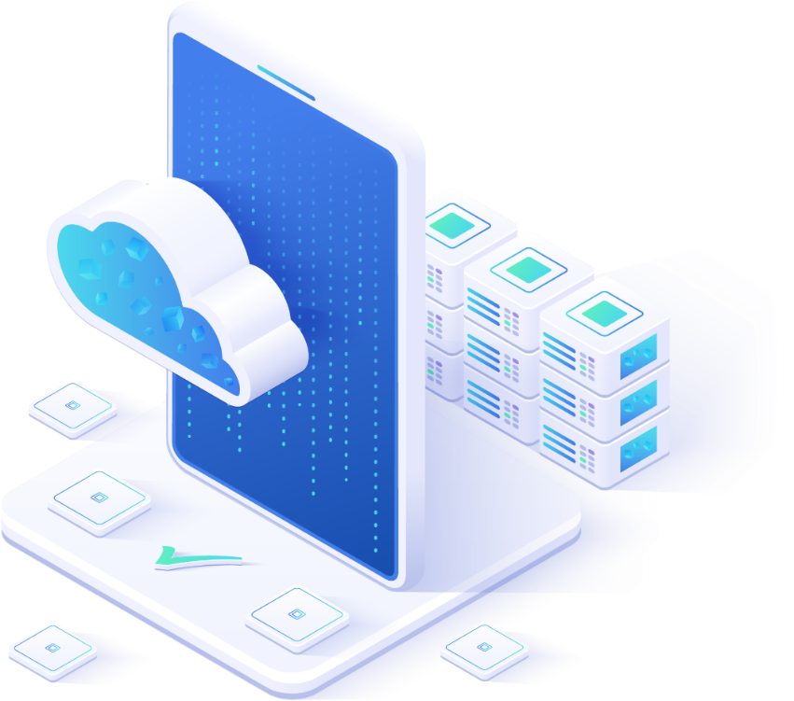

z
A jornada para as nuvens começa na nuvem privada
Nuvem Privada.
Existe um controle financeiro?
Quanto custa sua infraestrutura?
Quanto se utiliza dessa infraestrutura?
Quanto custa cada departamento ou pessoa para a TI?
Nuvem pública é a meta de excelência
Governança
Controle
Gestão
Pagamento por serviço
Escalabilidade
Alta disponibilidade
Alta performance
Gerenciamento automatizado
Aquisição facilitada de serviços e infraestrutura
JORNADA PARA NUVEM

Slide 3


z
O QUE PODE ATRAPALHAR A JORNADA?
Falta de governança para poder começar:
O QUE NÃO SE MEDE NÃO PODE SER GERENCIADO.
Falta de governança
JORNADA PARA NUVEM
Falta de maturidade
Nuvem Pública
Nuvem Privada
COMO NÃO SE DESVIAR?

Slide 4

A experiência na nuvem publica não pode ser frustada por erros estratégicos, de negócios ou mesmo da operação propriamente dita. Visando o sucesso e necessária assertividade na migração de dados e futura prestação de serviços com a nuvem publica a maturidade se faz obrigatória.
O Caminho correto da Jornada para as Nuvens
Analisar estrategicamente e minuciosamente a economia e a maximização dos lucros
JORNADA PARA NUVEM
Private Cloud
Hybrid Cloud
Public Cloud
Controle
Gestão
Governança
Maturidade em
Nuvem
Nuvem Privada
Nuvem Pública
MATURIDADE: O PRINCIPAL DESAFIO
A experiência na nuvem publica não pode ser frustrada por erros estratégicos, de negócios ou da operação.
A falta de maturidade é fatal na hora de migrar dados ou na futura prestação de serviços.

Slide 5


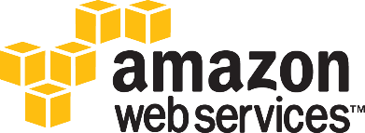



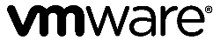
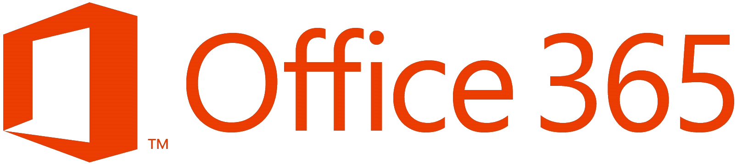


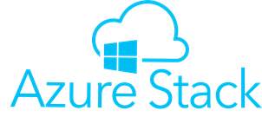

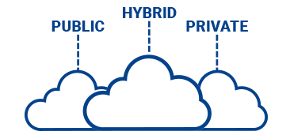
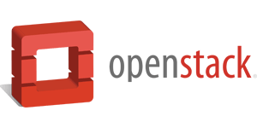














Maturidade:
Gestão multinuvem: navegar em diferentes provedores e soluções com a mesma eficiência que se tinha com a nuvem privada
CLOUD
MANAGEMENT
PLATFORM
Medição & Cobrança
Dashboards & Relatórios
Controle
de Custos
Portal
Self Service
Powered by
Auto Provisionamento
Customização
Portal
Segurança
& Auditoria
Governança
ONLINE
Usuários finais
PARCEIROS
CLIENTES

Slide 6



A JORNADA NA PRÁTICA
O Case RNP: o grande exemplo para o mercado nacional em como atuar de forma segura na jornada para a nuvem
O desafio da gestão da multinuvem: demanda efetivo controle da nuvem privada e pública. Alto envolvimento do corpo técnico. Diferentes linguagens, novas tecnologias, variados perfis e papeis.
Somente uma plataforma de gestão em multinuvem permitirá navegar em diferentes provedores e soluções com a mesma metodologia aplicada inicialmente na nuvem privada.
Elevada maturidade da solução em nuvem o que assegura a tomada de decisão em um passo ainda maior.
Projeto pioneiro, que elevou a RNP ao topo do mercado nacional e hoje é referencia na busca pela governança em multinuvem.
Trabalho realizado em equipe pela RNP, Globalweb e Jamcracker mira um futuro muito promissor, onde este caminho está sendo sedimentado com base no controle e governança de TI em multinuvem.

Slide 7

ONDE JÁ CHEGAMOS
O NasNuvens vai revolucionar a jornada cloud do setor de pesquisas e educacional
Centralização da Informação e Governança
A RNP alcança total governança dos produtos que oferta no NasNuvens, assim como uma gestão clara e precisa de seu ambiente multicloud
Pioneirismo na jornada para a Nuvem
A RNP se torna referência e principal suporte para empresas parceiras do segmento educacional e tecnológico que buscam uma jornada segura e eficiente, com custos otimizados, para chegar à nuvem.

